Slide 1

6
整理和复习
练习二十

Slide 2
确定物体的位置
用数对
用方向
和距离
方法：数对中的两个数，第一个数表示列数，第二个数表示行数。
方法：一是描述方向，一般用北偏东（西）或南偏东（西）若干度来描述；二是把比例尺转化成“图上1厘米表示实际若干千米”，用图上距离与比例尺求出实际距离。

Slide 3

以学校为中心，用两种方法来确定其他地方的位置。
【方法二】
用方向和距离
【方法一】
用数对
北
6
5
公园
公园
银行
4
银行
3
小明家
小明家
2
邮局
医院
邮局
医院
超市
1
0 200m
超市
学校
0
学校
3
5
1
2
4
6
以学校为中心，邮局在学校东偏北45⁰大约280m的位置。
以学校为中心，小明家位置是点（2，2）。

Slide 4

在图中标出他们两家的位置。
我家在学校正南方向约300m处。
小梅
北
我家在学校北偏西30°约400m处。
小亮
30⁰
300米=30000厘米
学校
30000÷20000=1.5（厘米）
小梅
小亮
400米=40000厘米
1∶20000
40000÷20000=2（厘米）

Slide 5
在动物园示意图上标出各个场馆的位置，量一量，并填空。
10
9
8
7
6
5
4
3
2
1
1.动物园大门位于点（5，0），向北走100m到熊猫馆。
2.海洋馆位于点（ ），在大门的____偏____ ____约______m处。
3.大象馆位于点（10，3），在大门的____偏____ ____约______m处。
4.狮虎山到熊猫馆和大象馆的距离相等，位于点（ ）。
5.鹿苑位于点（ ），向南走200m到达猩猩馆；科普馆与这两处距离相等，位于点（ ）。
鹿苑(1,8)
海洋馆
北
(8,9)
8，9
科普馆(3,6)
北
东
18°
450
狮虎山(7,5)
猩猩馆
(1.4)
东
30°
北
270
熊猫馆(5,2)
大象馆(10,3)
7，5
大门(5,0)
1，8
0 1 2 3 4 5 6 7 8 9 10
50 m
3，6

Slide 6
在动物园示意图上标出各个场馆的位置，量一量，并填空。
10
9
8
7
6
5
4
3
2
1
6.设计一条参观路线，并用数学语言对路线加以描述。
鹿苑(1,8)
海洋馆
北
(8,9)
动物园大门——熊猫馆——大象馆——狮虎山——海洋馆——鹿苑——科普馆——猩猩馆——动物园大门
科普馆(3,6)
狮虎山(7,5)
猩猩馆
(1.4)
从动物园大门向北走100m到熊猫馆，然后向东偏北约250m到达大象馆，从大象馆向西北走约200m到达狮虎山，从狮虎山向北偏东约200m到达海洋馆，从海洋馆出来，向东偏南走约350m到鹿苑，经鹿苑向东南走约150m到达科普馆，参观完科普馆之后，向西南约150m到达最后一站猩猩馆，最后向东南走约300米回到大门口，结束参观旅程 。
熊猫馆(5,2)
大象馆(10,3)
大门(5,0)
0 1 2 3 4 5 6 7 8 9 10
50 m

Slide 7
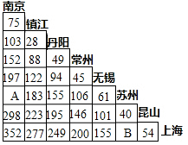
《汽车司机使用交通图册》中有这样一个“里程速查表”（如图，单位：千米）。312国道从南京到上海的8个城市中，任意两个城市之间的公路里程都可以迅速地从该表中查到。比如，查镇江到无锡的公路里程，可以现在表中
找到“镇江”，往下看，有一列数；再找
到“无锡”，往左看一行数．这一列和一
行数的交叉点处的数“122”，就是镇江到
无锡的公路里程数。

Slide 8
（1）上海到南京的公路里程是（ ）千米，如果乘坐的汽车行驶的平均速度是80千米/小时，从上海到南京需要（ ）小时。
（2）按照图中的规律可以推算：A=（ ），B=（ ）。
352
4.4
258
94

Slide 9
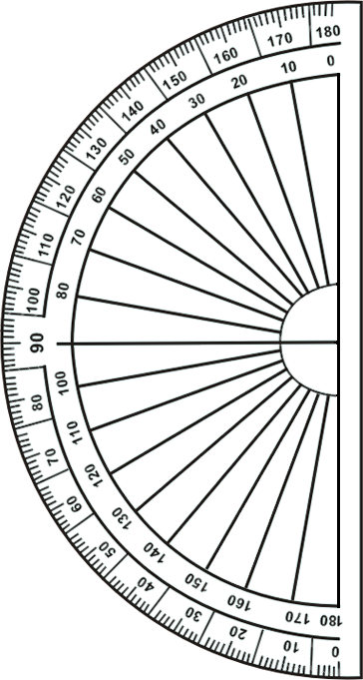
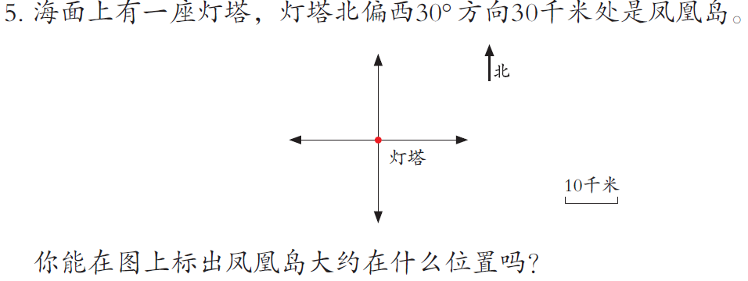
海面上有一座灯塔，灯塔北偏西30°方向30千米处是凤凰岛。
你能在图上标出凤凰岛大约在什么位置吗？
凤凰岛
30°
北
10千米

Slide 10




看图填空。
路线 | 方向 | 路程
小刺猬家→小猪家 | 南偏东45度 | 1750米
小猪家→小白兔家
小白兔家→小猪家
小猪家→小刺猬家
北偏东45度
2500米
南偏西45度
2500米
北
北偏西45度
1750米
小白兔家
小刺猬家
位置是相对的。
500m
小猪家

Slide 11
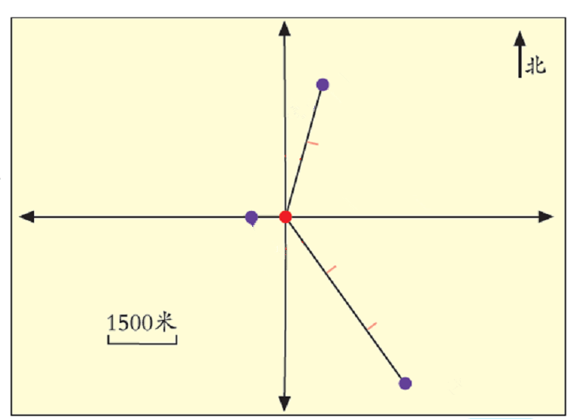
以泉城广场为观测点，千佛山在什么位置？大明湖呢？
15°
大明湖
千佛山在泉城广场南偏东35°方向4500米处。
北偏东15°
大明湖在泉城广场北偏东15°方向3000米处。
泉城广场
趵突泉
35°
南偏东
千佛山

Slide 12
这节课你们都学会了哪些知识？
确定物体位置的方法
1.用数对确定物体的位置。
2.根据方向，距离确定物体的位置。

